Slide 1
ATIVIDADES COM FOCO NO ACOMPANHAMENTO DAS APRENDIZAGENS
Atividade de Matemática – 9º Ano
Teorema de Pitágoras: verificações experimentais e demonstração
HABILIDADE:
(EF09MA14) Resolver e elaborar problemas de aplicação do teorema de Pitágoras ou das relações de proporcionalidade envolvendo retas paralelas cortadas por secantes.

Slide 2
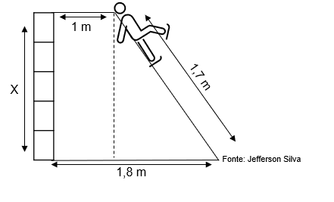
Atividade de Matemática – 9º Ano
Escola: | Professor(a):
Estudante: |  | Turma:
1 | Reinaldo desce de um escorregador de formato aproximado a um trapézio retângulo, como mostra a imagem a seguir:
Sabendo que ele escorrega uma distância de 1,7 metros, que a distância entre a escada e o ponto em que ele atinge o chão mede 1,8 m, e que ele anda, após subir as escadas, uma distância de 1 metro até chegar no início da descida, assinale a alternativa que indica o valor da altura X da escada que Reinaldo subiu.
X = 0,60 m.
X = 1,00 m.
X = 1,50 m.
X = 1,64 m.
X = 1,87 m.

Slide 3
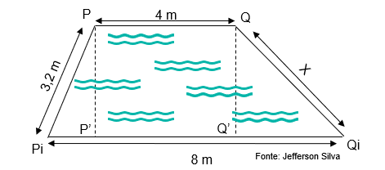
Atividade de Matemática – 9º Ano
Escola: | Professor(a):
Estudante: |  | Turma:
2 | Eliana e Junia resolveram atravessar um lago nadando. Eliana saiu do ponto Pi, alcançando o ponto P, na outra margem do lago, nadando o equivalente a 3,2 metros. Já Junia saiu do ponto Qi e nadou até o ponto Q, como mostra a figura abaixo:
Sabendo que as distâncias entre os pontos Pi e Qi, e P e Q equivalem a 8 metros e 4 metros, respectivamente, e que a largura do lago é de 1,6.√3 m, assinale a alternativa que indique a distância aproximada X que Junia nadou.
X = 2,56 m.
X = 3,67 m.
X = 4,23 m.
X = 7,00 m.
X = 7,68 m.

Slide 4
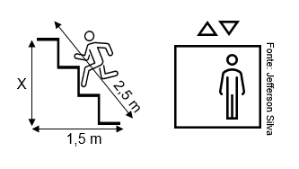
Atividade de Matemática – 9º Ano
Escola: | Professor(a):
Estudante: |  | Turma:
3 | Cícero mora no primeiro andar de um prédio de 6 andares. A depender do seu nível de cansaço ou se está carregando algum peso em mãos, Cícero decide se vai usar o elevador ou a escada do prédio. Como mostrado abaixo.
Sabendo que a largura da escada é de 1,5 m e que a Cícero percorre 2,5 m para subi-la, determine a altura da escada.
X = 1,25 m.
X = 1,7 m.
X = 1,75 m.
X = 2,0 m.
X = 4,5 m.

Slide 5
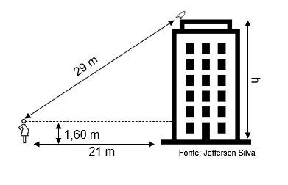
Atividade de Matemática – 9º Ano
Escola: | Professor(a):
Estudante: |  | Turma:
4 | Enquanto fazia uma caminhada, Cássia parou para avistar um pássaro que posou em cima de um prédio. O pássaro se encontrava numa distância de 29 metros do campo de visão de Cássia, como mostrado na figura abaixo:
Sabendo que Cássia está a 21 metros de distância do prédio e possui 1,60 metros de altura, calcule a altura do prédio.
h = 20,0 m.
h = 20,6 m.
h = 21,0 m.
h = 21,6 m.
h = 22,0 m.

